Slide 1

流程制造业物料清单加密算法研究与实现
汇 报 人：张晓明
指导老师：李健利 副教授
专 业：软件工程
班 级：20102013班

Slide 2


目录页
CONTENTS PAGE
Part1.课题目的及意义
Part2.国内外
研究现状
Part3.主要工作
Part4.结论

Slide 3
课题目的意义

Slide 4
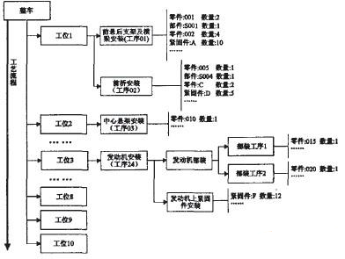
BOM对于企业有怎样的意义？
生产
BOM物料清单
关乎企业核心竞争力
机密
一旦泄密会对企业的生产形成巨大冲击，影响企业的未来发展。
竞争力

Slide 5
BOM对于流程制造业的特殊性
接触人员繁杂
流程制造业
如果一定要将制造型企业按照工艺分类，那就是流程制造业和离散制造业两种。对于流程制造业来说，物料清单中的物料种类、物料配比等信息较离散制造业来说更为重要。对于流程制造业来说，物料的一点点变化都会引起巨大变化。
难点
维护方法单调
无相关系统协同

Slide 6
国内外研究现状

Slide 7

国内外ERP系统对于BOM的处理
国
内
外
常
见
E
R
P
系
统
金蝶
管家婆
Really？
null
Oracle
其他

Slide 8
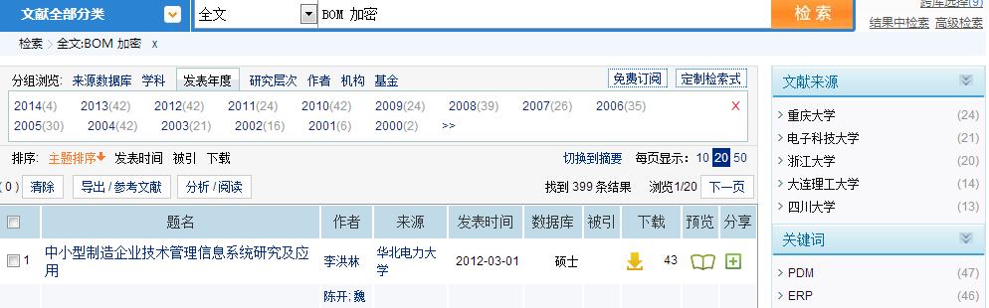
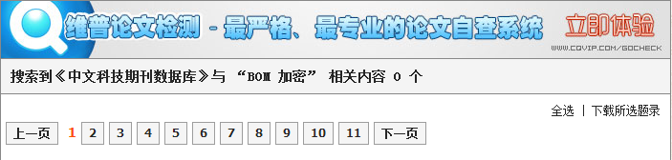
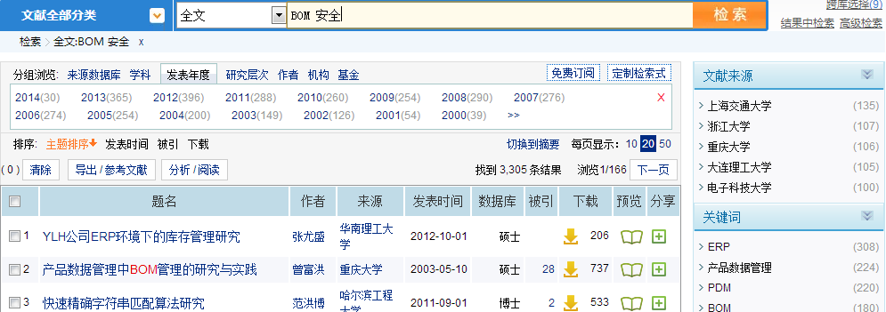
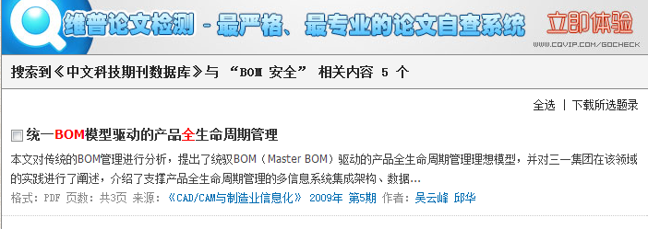
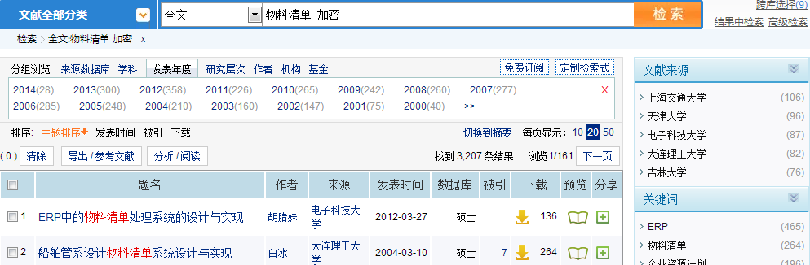
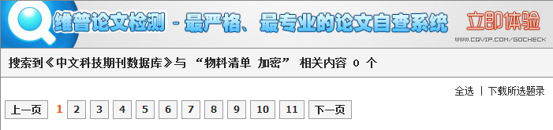
国内外文献针对BOM的加密算法
CNKI
维普

Slide 9
主要工作

Slide 10
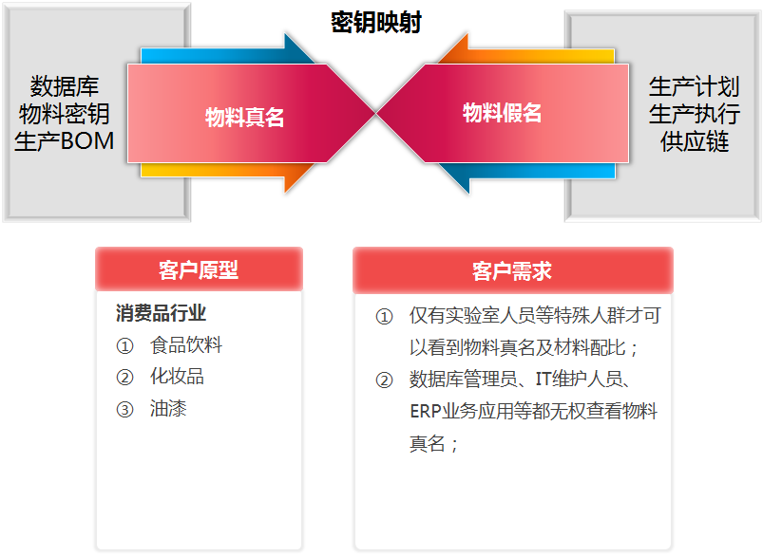
需求分析与总体设计
前台保密，业务中全程显示物料假名，包括采购、生产、库存等，仅在生产BOM维护人员可以知道真名
后台保密，为防止IT管理员泄密，甚至是数据库被盗，从而导致生产BOM泄密，故此，后台数据同样要求保密

Slide 11
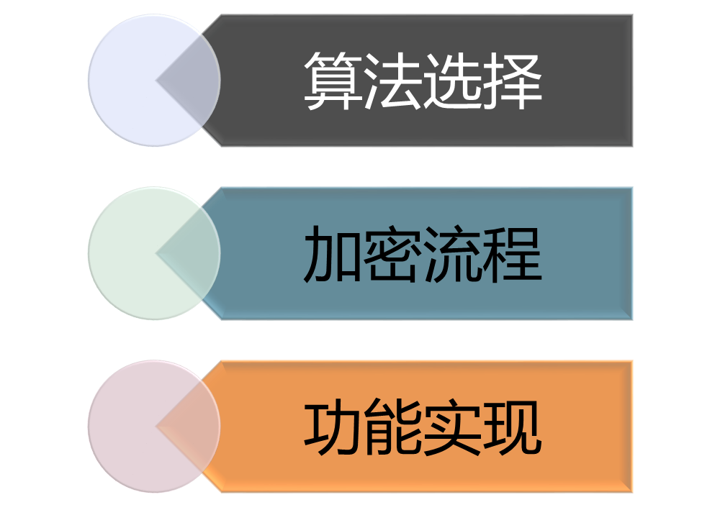
工作难点

Slide 12
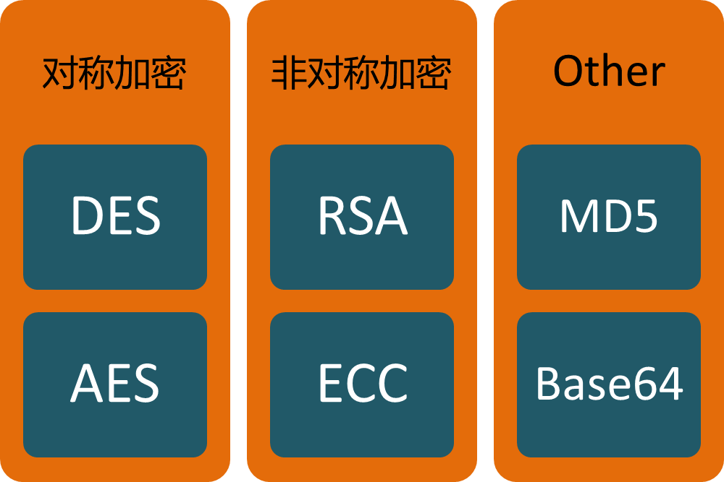
加密算法筛选

Slide 13
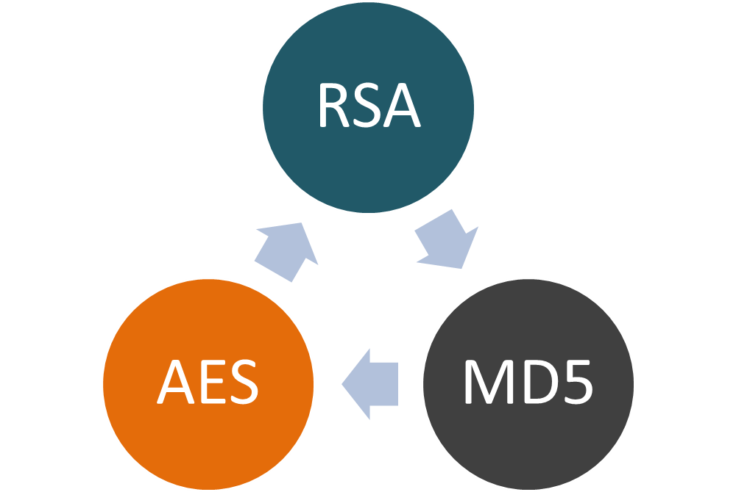

加密算法确定

Slide 14
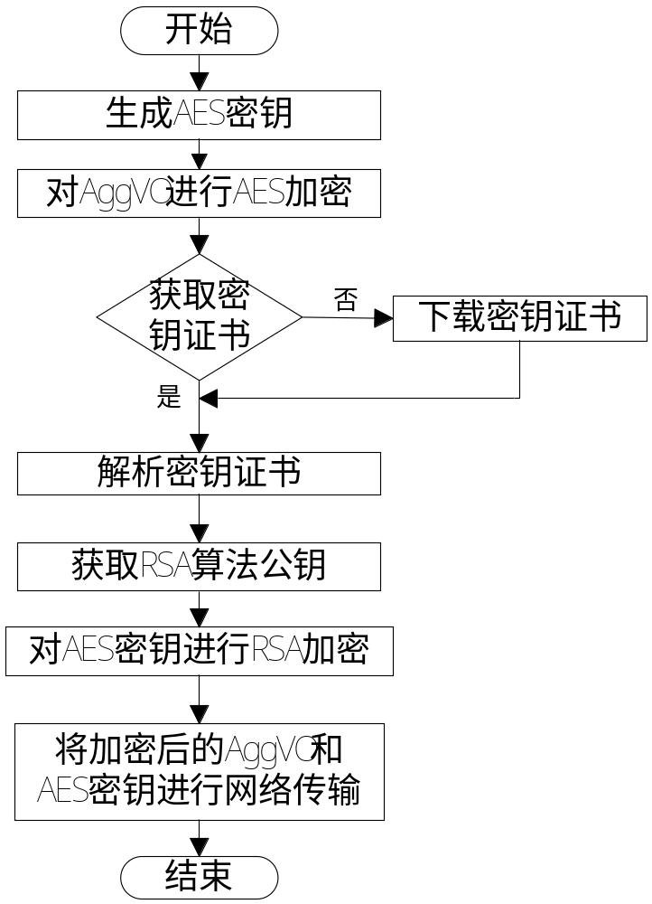
混合加密流程

Slide 15
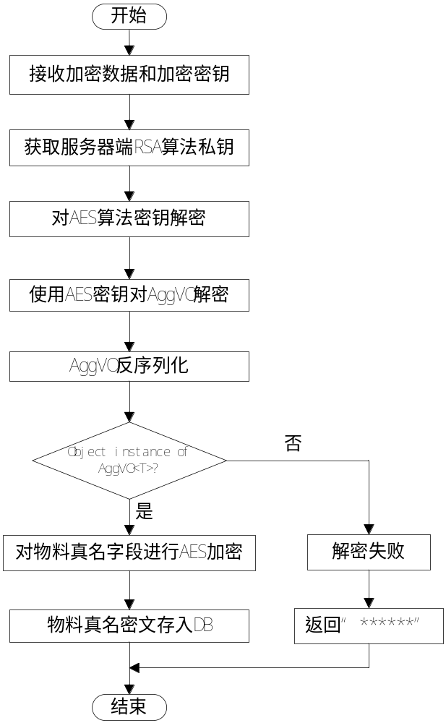
混合解密流程

Slide 16
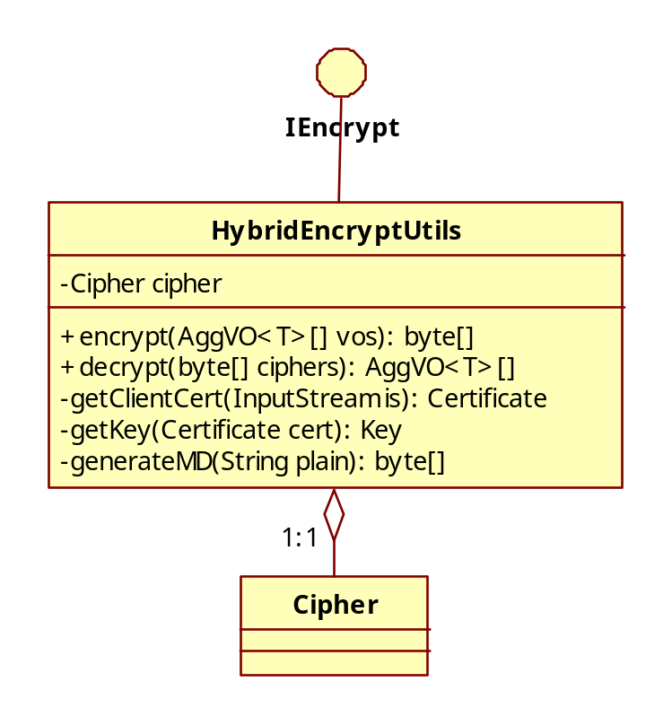
混合加密算法处理方式
实现接口，封装为工具类

Slide 17
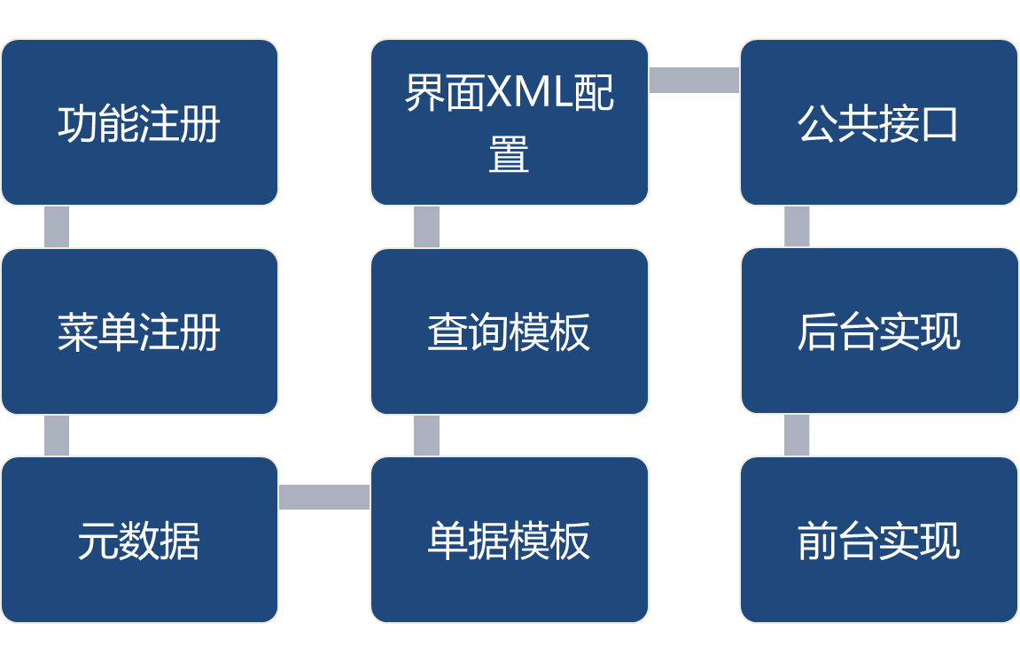
模块实现流程

Slide 18
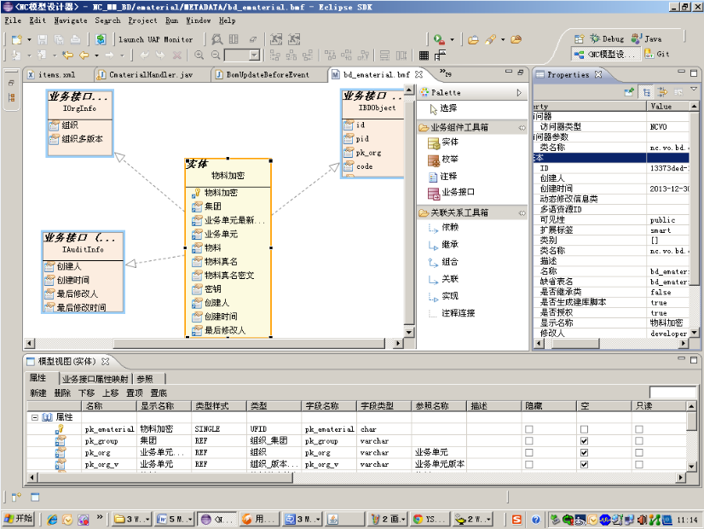
模块实现之元数据

Slide 19
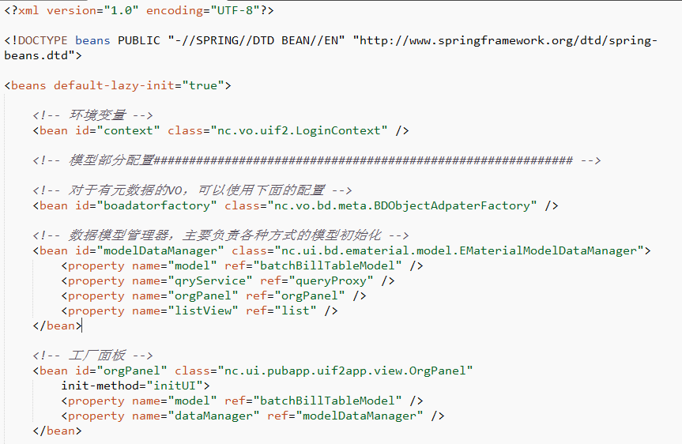
模块实现之XML配置

Slide 20
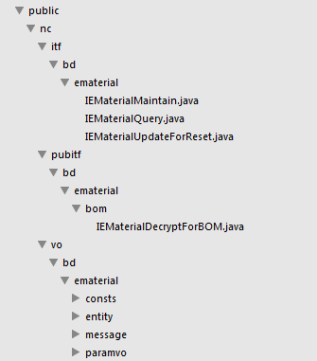
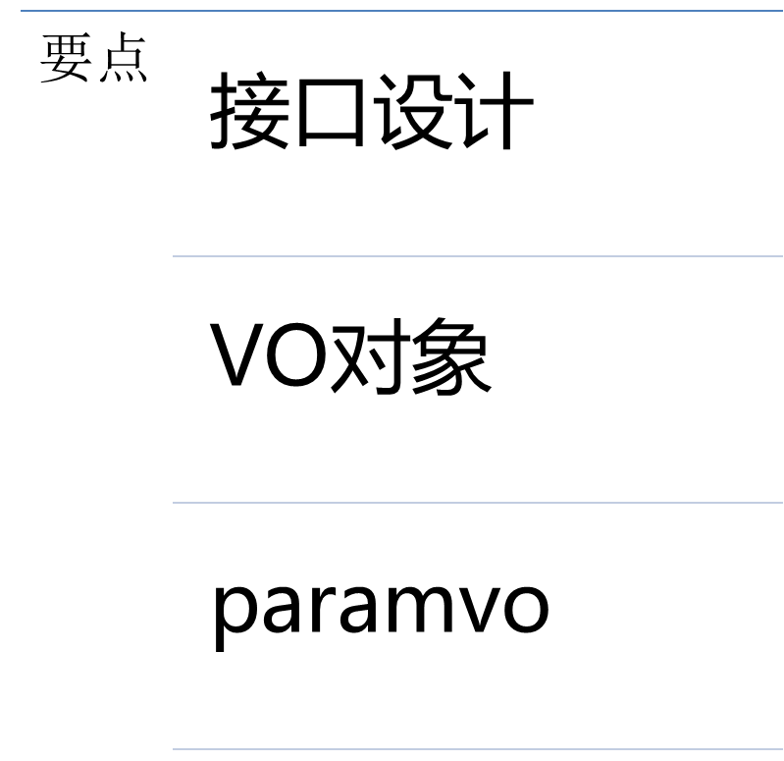
模块实现之public

Slide 21
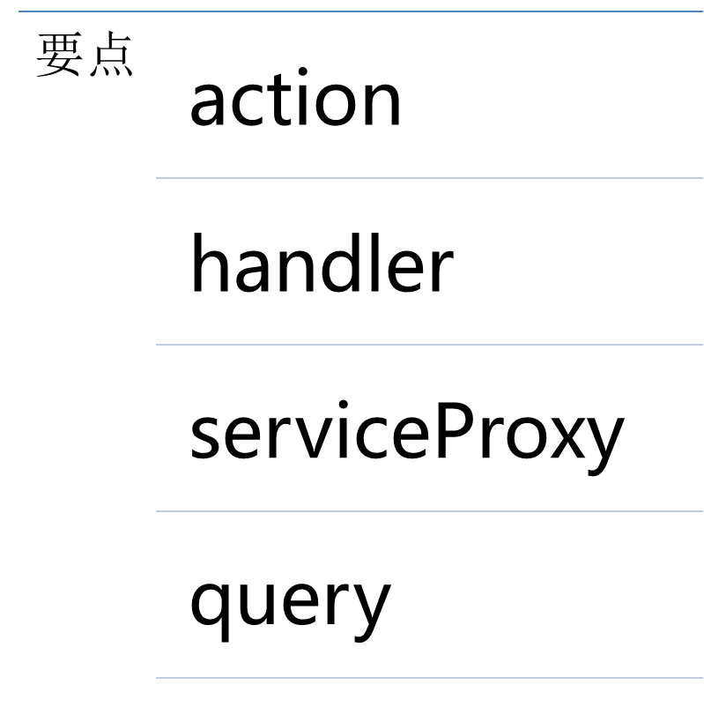
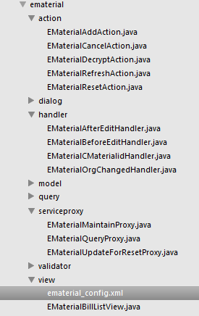
模块实现之client

Slide 22
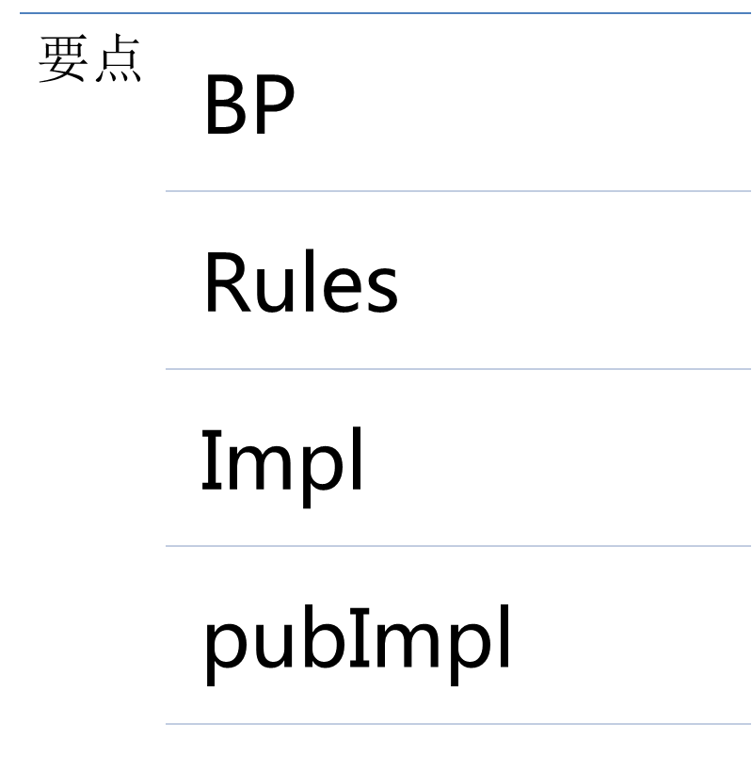
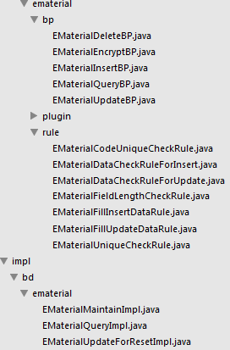
模块实现之private

Slide 23
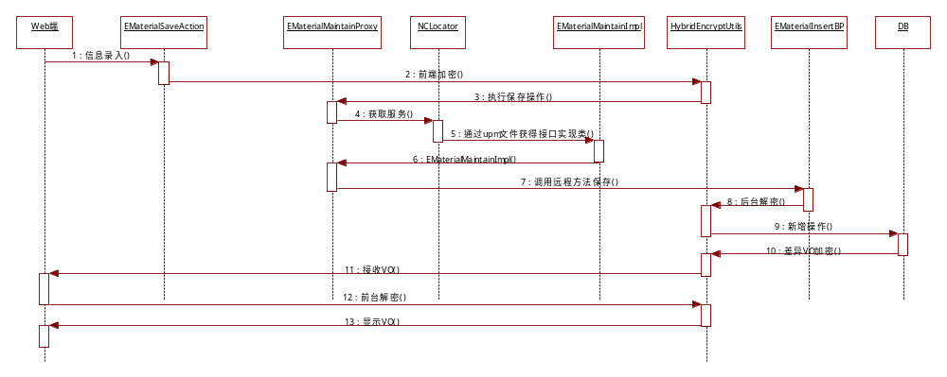
模块实现之private

Slide 24
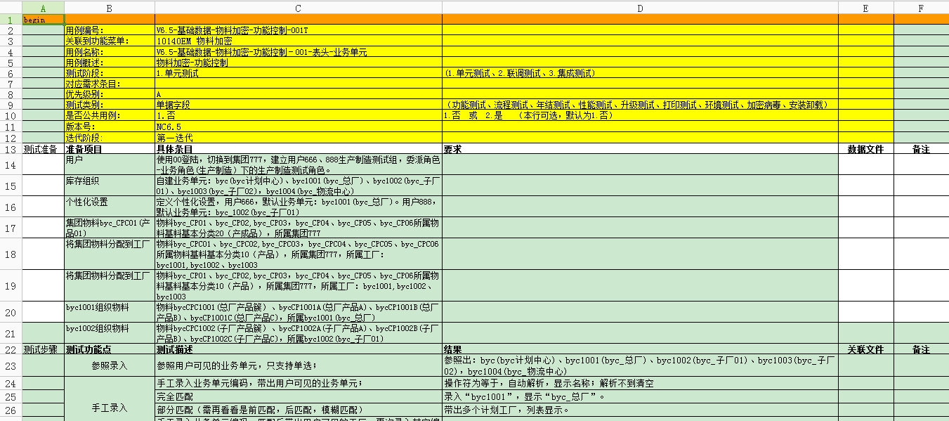
物料加密模块测试

Slide 25
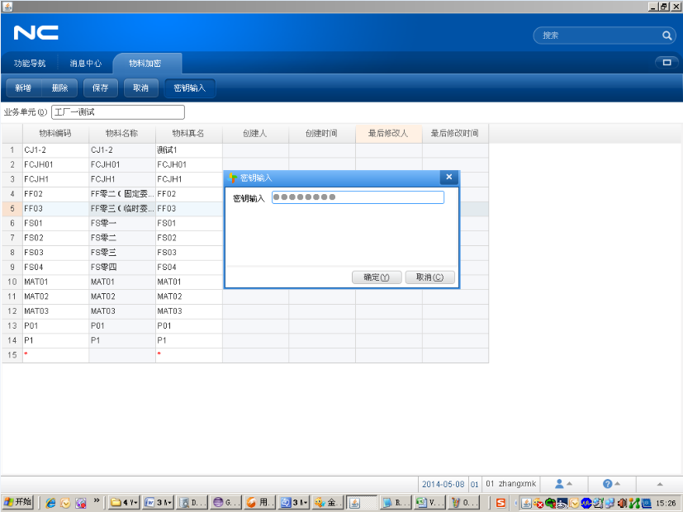
物料加密模块测试

Slide 26
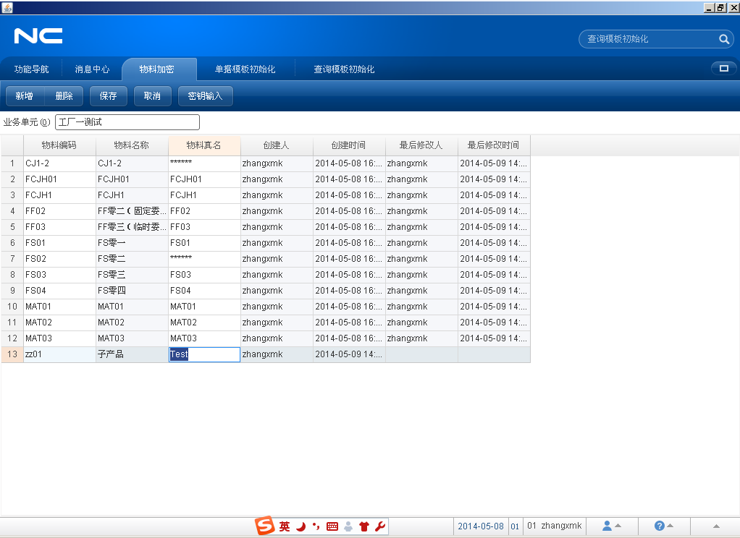
物料加密模块测试

Slide 27
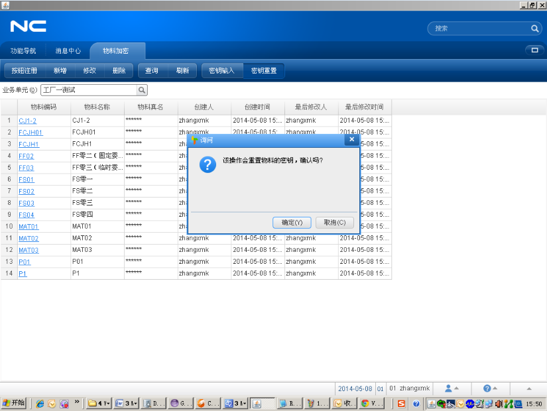
物料加密模块测试

Slide 28
结论

Slide 29
物料加密模块完成成果
基于用友NC平台而开发的物料加密模块，经过反复测试验证，可以满足企业对于物料清单加密在网络传输以及安全性等要求，可以上线使用。
成果
1.
设计出能够解决BOM数据在显示层、逻辑层以及持久层中保密的解决方案，既保证了一定的安全性也保证了良好的性能，在批处理的BOM数据时等待时间在性能要求的允许范围内。在具体的生产流程中对于BOM数据也有了一定的安全保障。
2.
针对BOM数据的特点以及安全性上的要求，通过使用常用的几种加密算法进行混合处理，通过研究分析各加密算法的优缺点，结合AES算法与RSA算法的优势，设计出一种混合加密算法，在保证其安全性没有降低的基础上也保证了一定的加密效率，真正做到了取长补短。
3.
1
通过物料加密模块的开发，熟悉了NC平台的开发方式，在最短的时间内将物料加密模块，并通过单元测试以及流程测试等，经验证可以在NC系统中使用，并设计出公共接口，供其他模块在需要时直接调用即可。

Slide 30
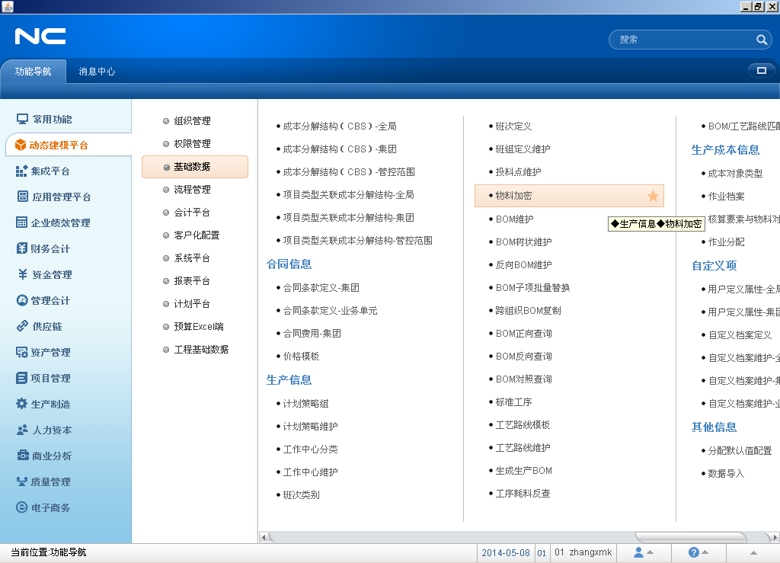
物料加密模块完成成果展示
通过完整测试用例的物料加密模块已经添加到NC6.5的新版本中。

Slide 31
还有哪些不足？
架构不健壮
算法设计不灵活
业务不够清晰
1

Slide 32
请各位老师指导批评！
谢谢指导！

